Slide 1
TOPOGRAFIA GENERAL

Slide 2
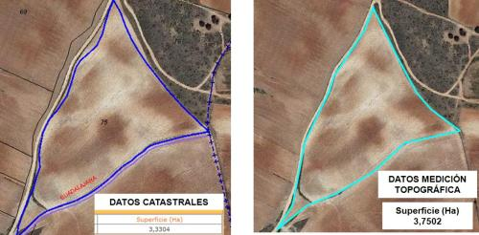
DISCREPANCIA.
Es la diferencia entre dos medidas de la misma magnitud: distancia, ángulo o desnivel.

Slide 3
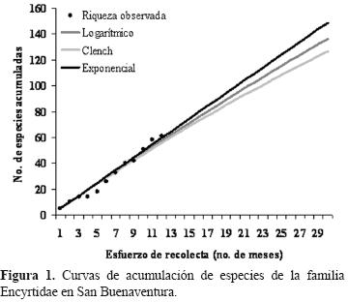
VALOR MAS PROBABLE.
El valor mas probable de una magnitud medida varias veces, en idénticas condiciones, es el promedio de las medidas tomadas o media aritmética..
Esto se aplica tanto a ángulo como a distancia y desnivel.

Slide 4
COMPROVACIONES.
En todo trabajo de topografía, se debe de buscar siempre le manera de comprobar las medidas y los cálculos ejecutados.
Esto tiene por objeto descubrir equivocaciones y errores, y determinar el grado de precisión obtenida.

Slide 5
TOLERANCIA.
Se entiende por tolerancia el error máximo admisible en la medida de ángulos, distancias y desniveles.

Slide 6
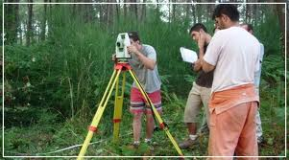
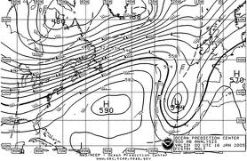
PLANIMETRIA:
Conjunto de trabajos efectuados para tomar en el campo los datos geométricos necesarios que permiten construir una figura semejante de un terreno sobre un plano horizontal.

Slide 7
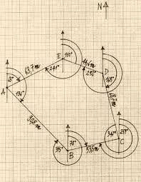
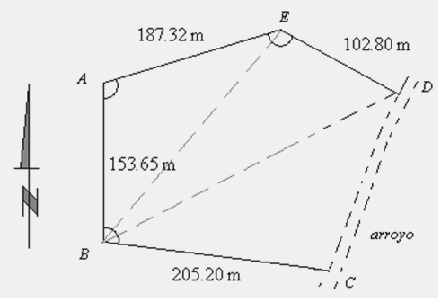
LEVANTAMIENTOS PLANIMETRICOS.
Con cinta exclusivamente.
Por medio de poligonales, determinando las longitudes de los lados y los ángulos que éstos entre sí.
Por triangulación, cubriendo la zona que se va a levantar, con redes de triángulos ligados entre sí.

Slide 8
Los levantamientos planimetricos por medio de poligonales, se clasifican como sigue:
Levantamientos con brújula y cinta.
Levantamientos con transito y cinta.
Levantamiento con transito y estadía.
Levantamiento con plancheta.

Slide 9
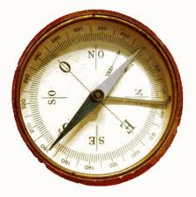
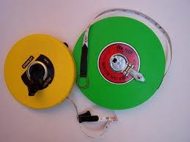
Levantamiento con brújula y cinta.

Slide 10
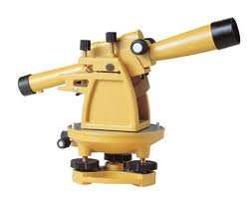
LEVANTAMIENTO CON TRANCITO Y CINTA.

Slide 11
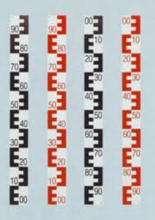
LEVANTAMIENTO CON TRANCITO Y ESTADIA.

Slide 12
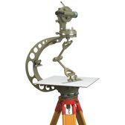
LEVANTAMIENTO CON PLANCHETA

Slide 13
MEDIDA DIRECTA DE DISTANCIAS.
Consiste en la aplicación material de la unidad de medida a lo largo de su extensión.

Slide 14
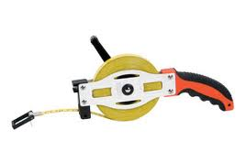
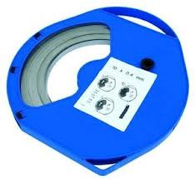
MEDIDAS CON CINTA.
Cinta de acero de 20, 30 y 50 metros de longitud, graduadas en centímetros; generalmente tiene una anchura de 7.5 milímetros.

Slide 15

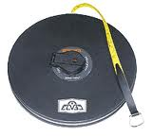
Cinta de lona.
En la que se han entretejido alambres delgados de latón o de bronce para evitar que se alargue.

Slide 16
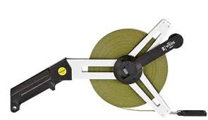
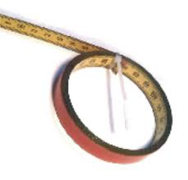
Cinta de metal invar.
De uso general para medidas muy precisas. El invar es una aleación de acero y níquel a la que afectan poco los cambios de temperatura.

Slide 17
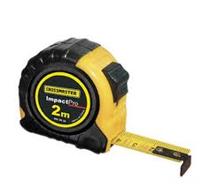
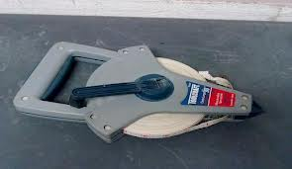
Balizas de metal, madera y fibra de vidrio.
Son de sección circulas, tienen una longitud de 2.50 metros y están pintadas de rojo y blanco en tramos alternos de medio metro.

Slide 18
Fichas de acero de 25 a 40 cm de longitud.
Se emplea para marcar los extremos de la cinta durante proceso de la medida de la distancia entre dos puntos que tienen una separación mayor que la cinta empleada.

Slide 19
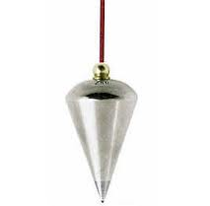
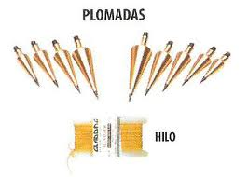
Plomadas
Por lo general de latón, de 280 a 450 gramos, previstas de una punta cambiable de acero de aleación, resiste al desgaste, y de un dispositivo para ponerles un cordón que queda centrado.

Slide 20
MEDIDAS DE DISTANCIAS SOBRE TERRENOS HORIZONTALES.
Para medir la distancia entre dos puntos del terreno, previamente se materializan los extremos de la línea.
La medida exige dos operadores:
El zaguero o cadenero de tras y el delantero o cadenero delantero.

Slide 21
La operación se realiza en la forma siguiente:
El zaguero contara las fichas y entregara al delantero 10 de ellas; tomara la cinta colocando la marca cero en coincidencia con el eje de la ficha inicial, mientras el delantero tomando el otro extremo de la cinta se encaminara en la dirección de la línea por medio y atenderá las indicaciones del zaguero para que la cinta quede alineada.

Slide 22
Medidas de distancias sobre terrenos inclinados.
Cuando la pendiente del terreno es muy variable, se emplea el método llamado de escalones, presentándose los dos casos siguientes:
Terreno descendente.
Terreno ascendente.

Slide 23
INTEGRANTES:
Fernando Chávez Magaña.
Alexis Rafael Claustro.
Gibaran Magaña Flores.
Alejandro Dueñas.

